Slide 1
Scrapy总结及分享
11.24

Slide 2

Scrapy组件
ITEM(目的:抓取的对象)
Spider(抓取的条件，以及解析，返回抓取结果)
Engine(过程:内部Url调度，传递给Middlewares)
Middlewares(过程:下载的操作和返回数据的操作)
Pipelines(结果:将抓取的对象进行操作)
Setting(抓取的基本配置)

Slide 3
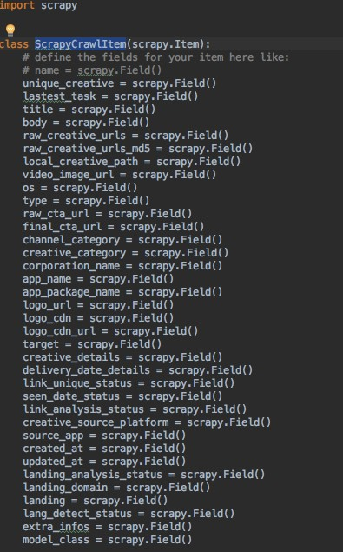

Item
Items.py,scrapy.Field()是类型
抓取信息一致:定义一个class ScrapyCrawlItem
抓取不一致:在Items.py中定义多个class Item，在Spider调用:ItemLoader(item = Produce, response=response)

Slide 4
Spider
必要属性:name,start_urls,custom_settings
必要方法:start_requests(),parse(response)
对象:Request, Response, Item

Slide 5
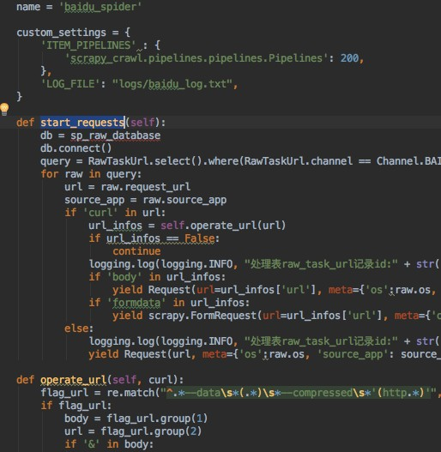
必要属性
Name:项目启动的命令:例如:scrapy crawl Name
Start_urls:数组，需要抓取的Url,Scrapy内部会对抓取的Url进行去重。动态添加可以使用yield Request， 或者重写start_requests()。
custom_settings:给Spider进行定制化，例如指定piplelines，睡眠时间等

Slide 6
必要方法
start_requests()：该方法是指定抓取的Url,和Start_urls属性的作用差不多，对Url的泛化可以在这里进行操作
parse(response):解析Url返回的数据，返回Item 到指定的pipelines,也可以在parse(response)中进行再次请求抓取调用yield Request(URL,meta,headers, body, formdata,don’t filter, callback)

Slide 7
Request object
Request(URL,method,meta,headers, body, formdata,don’t filter, callback)。meta:可以传值给paser();method:指定请求方式;headers:头部信息(dict);body:curl请求带的Json数据或者其他的数据格式;formdata进行表单提交和FormRequest()一起使用;don’t filter是否去重(默认False); callback:指定回调函数也就是解析方法

Slide 8
Response object
url:(是哪个Url返回的数据)
status:(是否返回200)
headers:(请求的头部信息是什么)
body:(返回的是什么数据)
meta:(这是Request在spider中带的哪些信息)

Slide 9
Middlewares
UserAgentMiddlewares
代理
修改refferer
添加Cookie
请求异常处理

Slide 10
Middlewares Method
process_request(request,spider):返回值:None,Response,Request,raiseRequest。None:继续执行其他下载器直到download handler被调用;Response:不会调用其他的process_request();Request:停止调用process_request(),并重新调用返回的Request;raiseRequest:会去调用process_exception()

Slide 11
process_response(request, response, spider)返回值:response,request, IgnoreRequest。response:其他中间会继续处理;request:会重新进行请求。IgnoreRequest:抛出异常process_exception() 处理
在Setting.py中打开中间件的配置，并关闭默认的配置。例:User-Agent

Slide 12
Pipelines
open_spider():进入pipelInes先调用的方法,例如打开数据库
process_item(item, spider):对item进行操作入库
close_spider():处理完数据调用的方法,例如关闭数据库

Slide 13
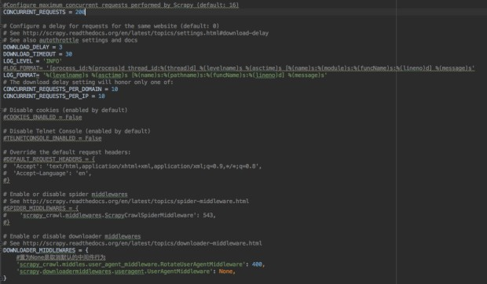
Setting.py
最大请求数
睡眠
日志
下载中间件
Pipelines

Slide 14
踩过的坑以及scrapy爬取心得
爬取开始关闭ROBOTSTXT_OBEY = False,爬取协议，有些网站会被禁止访问
spider指定pipeline，需要进行设置，不然就同一处理了。
Python 和php ,json 转换的时候格式不同,在python 调用php 时，PHP的环境会改变所以用绝对路径调用
文章内的抓取，在解析中进行yield Request

Slide 15
Curl请求的情况怎么抓取，分析—data 后面的数据格式，用&连接的时候，用FormRequest进行，指定method ，用formdata进行数据绑定；json 用data进行绑定；User-Agent中是否有必要的信息。
Scrapy 中cmdline.execute()进行单测试，方便debug,提高问题的发现速度
url->分析Request->得到数据这一步需要进行测试

Slide 16
谢谢

